Slide 1
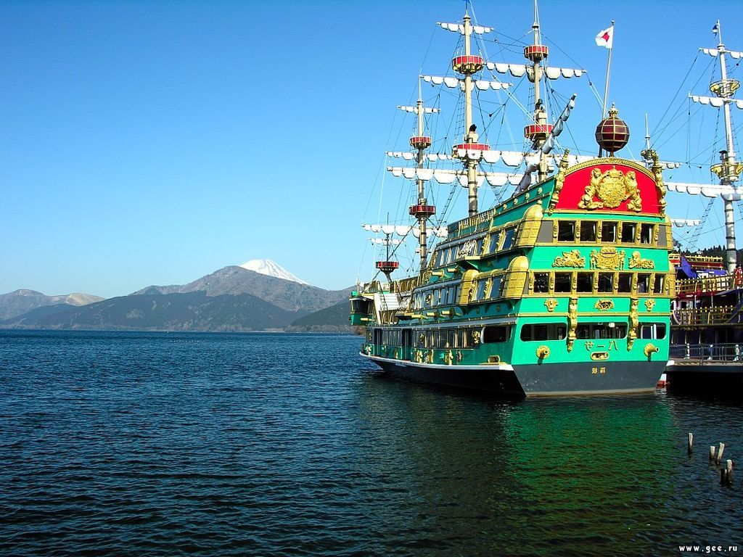
Путешествие
к острову
НАТУРАЛЬНЫХ
ЧИСЕЛ
2012 год

Slide 2
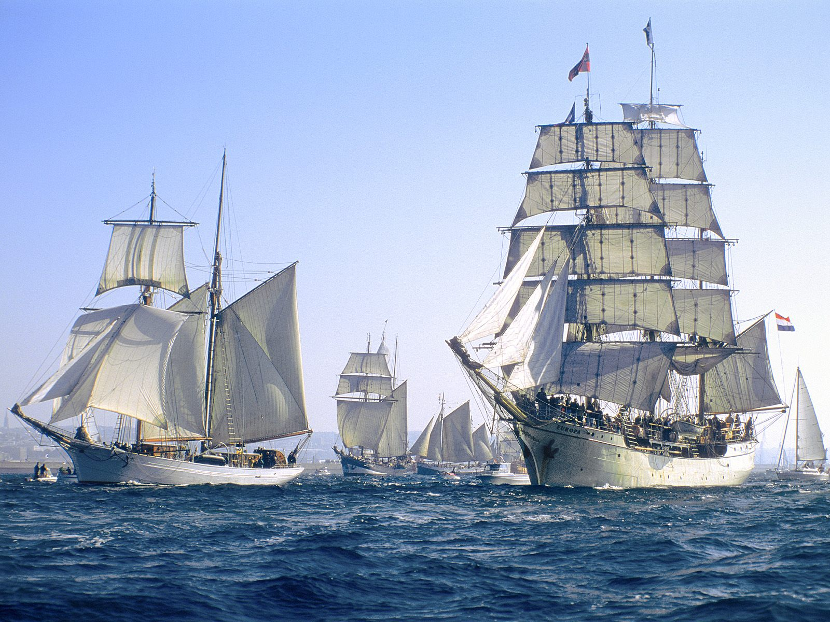

Slide 3
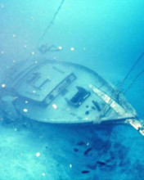
Найди ошибки
18
18 12
36
36
0
423
102
846
423
5076
160 : (18 -18) = 160
124 – 48 : 12 + 18 ∙ 5=30
102102 102
102 11
102
102
0
254: (164-164)=254

Slide 4
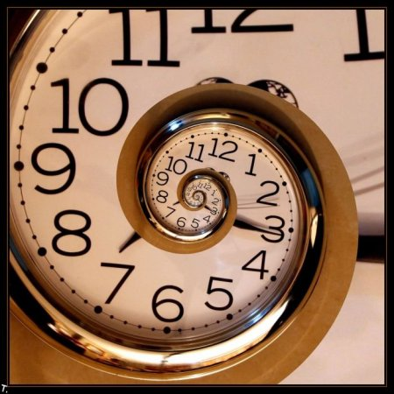
Рассчитайте время

Slide 5

5 часов со скоростью 62 км/ч
3 часа со скоростью 59 км/ч
Какое расстояние нужно проплыть?

Slide 6
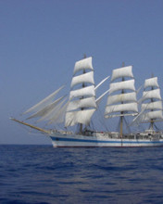
П) 18 ∙ 4
У) 128 – 74
Л) 8 ∙ 16
Б) 54 : 3
А) 72 : 8
А) 9 ∙ 2
О) 18 ∙ 3
Т) 79 + 23
В) 13 + 5
О) 34 – 21
С) 54 + 25
Р) 102 : 3
У) 12 ∙ 5
А) 4 ∙ 30
Н)2 + 10
А) 72 : 36
Р) 60 : 15
Г) 120 – 48

Slide 7
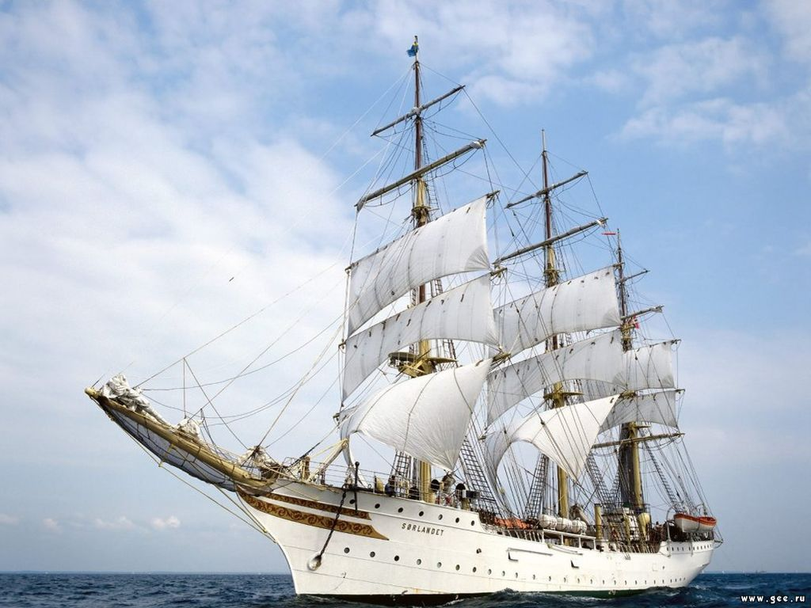
В) 46 + 38
К) 2 + 44
О) 84 : 7
С) 12 ∙ 5
О) 36 : 18
Т) 60 – 24
К) 15 + 20
Б) 20 – 3
М) 140 : 7
А) 35 ∙ 4
З) 51 – 36
У) 17 ∙ 3

Slide 8
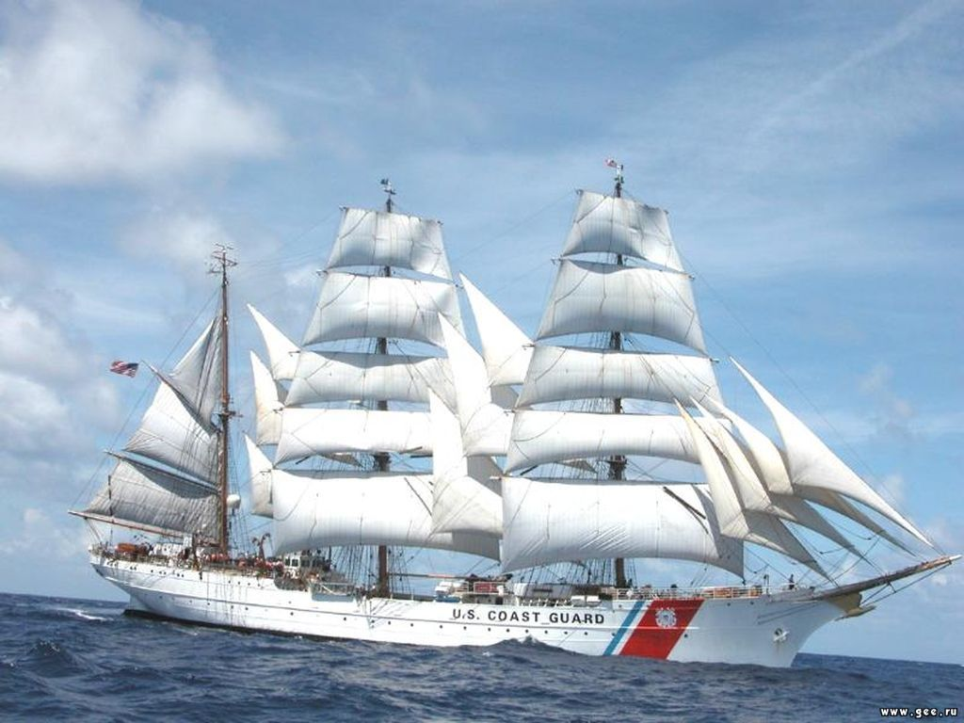
?

Slide 9
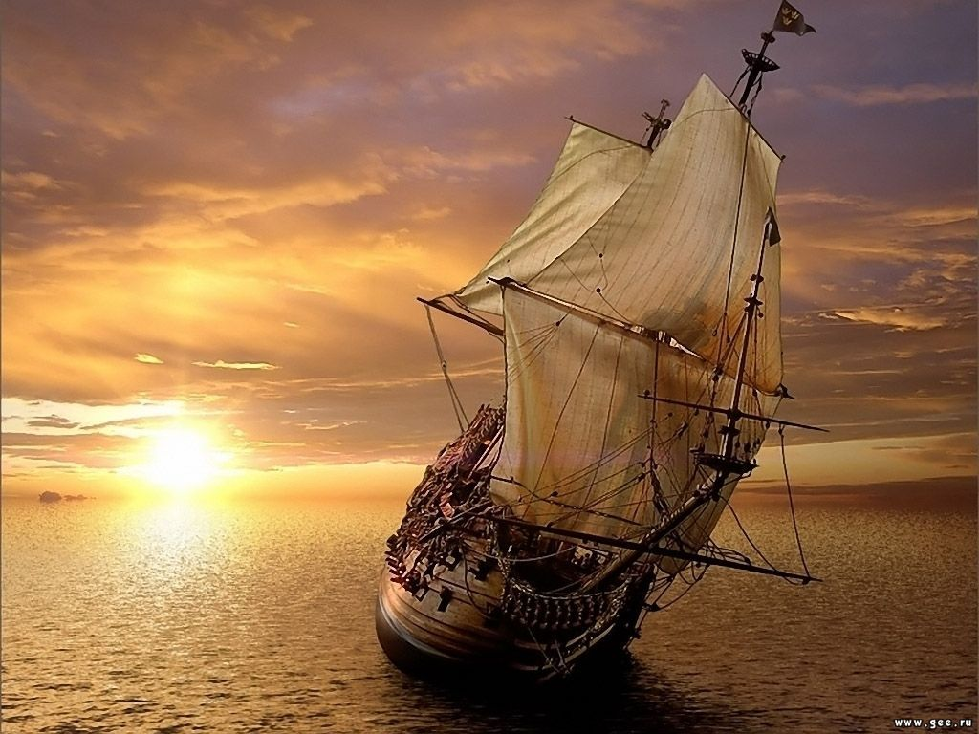
Путешествие завершено!
До новых встреч!

